Slide 1


Slide 2
1. GRUPLA PSİKOLOJİK DANIŞMAYA BAŞLARKEN

Slide 3
GRUPLA PSİKOLOJİK DANIŞMAYA BAŞLARKEN
Grupla psikolojik danışma, rehberlik hizmetleri çerçevesinde, grupla psikolojik danışma, grup dinamizminin ve grup içinde birey davranışlarının gelişmesinin en etkili uygulama alanlarından birini oluşturur. Grup dinamizmi içinde, üyelerin birbirleriyle olan etkileşim ve ilişki örüntüsü geliştikçe, bireylerin kişisel amaçlarıyla grup amaçları birbirleriyle bütünleşme sürecine girer. Grup içinde güven geliştikçe de, üyelerin kendilerini, öz benliklerini verimli bir biçimde açma ve saydam olabilme davranışlarının gelişimi hız kazanır. Üyelerin iş birliği, dayanışma ve özgeci nitelikli toplumsal sorumluluk duygusu kazanmalarında önemli bir gelişme gözlemlenir. Bu süreç, grup içinde bireylerin özgüvenlerinin artması, birlik ve dayanışma duygusunun yükselmesi ve kişilik bütünlüğünün sağlanabilmesinin de ön koşulu olur.

Slide 4
GRUPLA PSİKOLOJİK DANIŞMANIN ÇAĞIMIZIN İNSAN GERÇEĞİNDEKİ ÖNEMİ VE İŞLEVİ
İnsanın, toplumsal bir varlık olma niteliği, onun doğasıyla ilgili en temel niteliklerinden biri olarak kabul edilir. Aynı zamanda onun toplum içinde bireysel bir kimlik niteliğiyle var olmasının temel koşullarından birisi olması anlamını da gelir. Dahası, toplum-birey etkileşimi ve diyalektiği, hem toplumsal hem bireysel dinamizmin itici gücü olur.
Gerçekten de insan, yaşamı boyunca birden çok toplumsal grup içinde yer alır. O gruplarda gelişim süreçlerini yaşar, çeşitli eğitim ve iş olanaklarıyla çok sayıda kişilik kazanımları edinir.

Slide 5
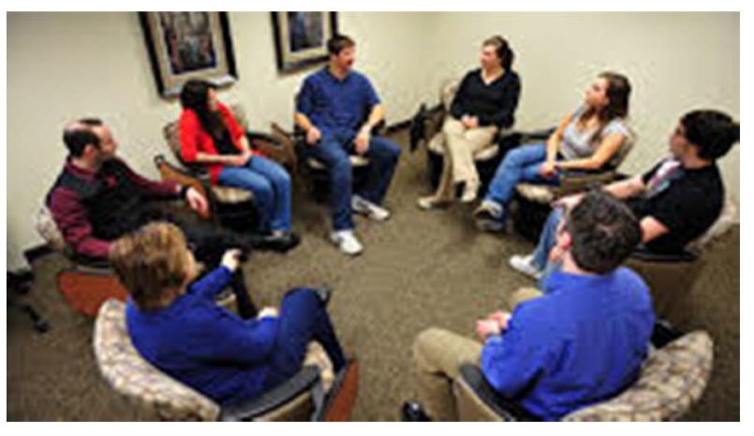
Aile, okul, akran, arkadaş, eğitim grupları, iş ve meslek, dernek, sendika grupları vb. Her grubun belirli gereksinmeleri ve bu gereksinmeleri karşılamaya yönelik genel ya da bireysel amaçları, kuralları ve ilkeleri vardır. Gruplar içinde, statü ve roller belirginleşmiştir. İletişim ve etkileşim, grupların temel nitelikleri olarak işlev görür. İletişim ve etkileşim ise, grup dinamizminin temel koşulunu oluşturur.

Slide 6
GRUP NEDİR?
Genel anlamıyla grup, toplumsal bir sistemdir. Ortak özellikleri olan özneler bütünlüğüdür. Bu ortak özellikler, gereksinmelerin belirlediği amaçları, çıkarları ortaya çıkarır. Grupta ortak norm ve kuralların yanında, rol ve konum (statü) kalıpları vardır. Etkileşim ve iletişim temel bir niteliktir. Grup dirik (dinamik) bir sistemdir, değişebilir ve tüm ögeleriyle süreç içinde başkalaşabilir. Böylece grubu oluşturan bu çekim alanları içindeki nitelikler, grup dinamizminin de temelini oluşturur.

Slide 7
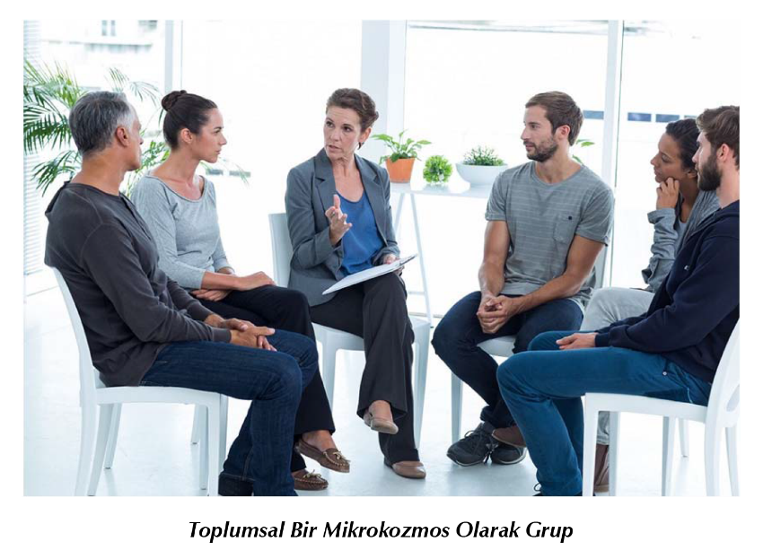
Gruplar içinde bireyler öncelikle (a) ait olma duygusunu yaşarlar. (b) Saygınlık ve değer duyguları geliştirirler. (c) Başkalarıyla bir arada yaşamanın getirdiği, etkileşim ve iletişim süreçlerini yaşarlar. (d) Saygınlık ve değer duyguları üretirler. (e) Kişilik oluşumunun temelinde benlik duygusunu güçlendirirler. (f) Ortak ve bireysel amaçların gerçekleşmesi yönünde çaba gösterirler. (g) Kişiler arası ilişkilerin geliştirilmesinde etkili rol alırlar. (ğ) başkalarından destek, yardım alma ve verme gereksinmelerini karşılarlar. (h) Benlik kavramlarının gelişmesine katkıda bulunurlar. (k) Özgüven duygusu geliştirirler.

Slide 8
Tarihsel Gelişim
Grup çalışmaları, tarihsel süreç içinde birçok süreçlerden geçmiştir. 1900’lü yıllarda Pratt, hastalarına hastalıklarıyla ilgili bilgi vermek amacıyla, rehberlik gruplarına benzer grup çalışması gerçekleştirmiştir. Bu gruplarda hastalarına destekleyici yardımda bulunmuştur. Pratt, sonraki yıllarda aynı destekleyici işlevi, psikiyatrik hastalar üzerinde de yapmıştır. Yine 1917 yılında B. Davis, görev yaptığı okulda meslek seçimi, çeşitli sosyal becerilerin seçimi ve eğitimiyle ilgili rehberlik uygulamaları yaparken, Adams, ABD’de çeşitli göçmenlere, çeşitli sosyal beceriler geliştirme ve okuma eğitimi ile ilgili grup çalışmaları düzenlemiştir.

Slide 9
Grupla Psikolojik Danışmanın
Temel Nitelikleri
Grupla psikolojik danışmanın temel nitelikleri şu başlıklar altında toplanabilir:
Psikolojik danışma grupları, kişiler arası ilişki ve etkileşimi esas alırlar.
Psikolojik danışma grubu temel olarak süreç olma özelliğini taşır.
Grup süreçleri dinamiktir, değişim ve gelişim bu sürecin temel niteliklerini oluşturur.
Grup içinde üyelerin kendilerini açması esastır.
Değişim içinde “şimdi” ve” burada” yaklaşımı temel alınmalıdır.
Grupta üyelerin kendilerini açma davranışı grupla psikolojik danışma veriminin geliştirilmesinin temelidir.

Slide 10
GRUP TÜRLERİ
Kaynaklar çeşitli grup türlerinden söz ederler. Bunlardan bazıları aşağıda özetle açıklanmıştır:
Kapalı Gruplar
Bu gruplar, temel olarak ve önceden planlanan biçimde grup oturumları sürecinde, hiçbir üyenin dışarıdan gruba katılmasına izin verilmeyen guruplardır ve yaklaşık 12-13 oturumdan oluşurlar. Önceden gönüllü olarak seçilen üyeler, gruba birlikte başlayıp, birlikte bitirirler.
Etkileşim grupları, ergenlerle yapılan gruplar, özgüven geliştirmeye yönelik guruplar bunlardandır.

Slide 11
Açık Gruplar
Grupla psikolojik danışmanın devamı sırasında, gereksinimi ya da gönüllü isteği olan üyenin 12-13 oturum devam ettiği, ayrılmak istediğinde ise izin verilebildiği gruplardır. Bu tür gruplarda bu yüzden her üye değişik oturumlarda sonlandırma (terminasyon) yaşayabilir ve grup devam ederken farklı bir üyenin gruba katılımı grup sürecinin gerilemesine, duraklamasına neden olabilir. Bu yüzden bu tür gruplarda üyeler arasında ya da grup ortamı-üye arasında kopukluklar ortaya çıkabilir.

Slide 12

İş Süreci Odaklı Gruplar
Bu gruplar iş ve meslek verimini artırmak, geliştirmek amacına yönelik gruplardır. Grup içindeki tartışma ve etkileşim süreci, grubun genel amacıyla ilgilidir. Bu nedenden, grup üyelerinin kaynaklarını, gizil güçlerini etkili ve üretken biçimde kullandırmaya çalışan gruplardır. Bu süreç içinde, üyelerin düşünce yapıları, inançları, çalışma alışkanları, iş doyumuyla ilgili beklentileri verim amacına dönük olarak inceleme konusu olur. Bu grupların işleyiş düzeneği, bilişsel düzeyde gerçekleşir.

Slide 13
Bireyin Gelişimini Sağlama Odaklı Gruplar
Bu grupların temel amacı, bireysel gelişimi hızlandırmak, öğrenme yeterliliğini geliştirmek ve grupta yaşanabilecek sorunları çözmeye yöneliktir. Bu anlamıyla, özellikle üyelerin duygusal gereksinmeleri önem taşır. Grup içi etkileşim, üyelerin gruba katılımları, üyelerin hem kendilerini hem başkalarını anlamasına yardım, bireylerin sorunlarını çözme amaçlı etkinlikler, iyileştirici ve etkileşimi artırıcı ortam, bu grup türünün niteliklerinden sayılır. Psikolojik ve psikoterapi grupları bu grup türleri içinde yer alır.

Slide 14
Birey ve Grup Merkezli Gruplar
Birey merkezli gruplar, grup içindeki belirli bir üyeye odaklanıldığı, üyelerin içsel dünyalarına daha çok girilebildiği (intra-psişik) gruplardır. Ancak bu gruplarda liderin bireye odaklaşırken, grup bütünlüğünü ve etkileşimini gözden uzak tutmaması gerekir. Grup merkezli guruplar ise, üyelerin birbirleriyle iletişim ve etkileşim becerilerinin geliştirilmesine yönelik, grup bütünlüğünü korunmasına özen gösteren, grup-üye etkileşiminin önemli olduğu gruplardır.

Slide 15
Beceri Odaklı Gruplar
Bu gruplar, üyelere problem çözme sürecinde, karar verme becerilerinden, sosyal etkileşim ve iletişim becerilerine değin çeşitli beceriler kazandırmayı amaçlarlar. Bu süreçte, liderin birçok beceriyle ilgili yeterlilikleri edinmiş olmasının yanında, becerileri uygularken, üyelerin gereksenmelerinden, çeşitli beceri eksikliklerinden kaynak alarak grup sürecini işlevsel yapmaya özen göstermesi gerekir.
Özel Amaçlı Gruplar
Liderin üyelerin gereksinmelerini dikkate alarak, belirli bir özel durum, engel, gelişim kusuru, olumsuz bir alışkanlık vb. üzerine odaklanıldığı gruplardır. Örneğin ana-baba eğitimi, öz güvenliği geliştirme eğitimi, kişileri belirli zararlı alışkanlıklardan kurtarma eğitimi, gebelik sorunlarına yönelik iyileştirici önlemleri kapsayan yardım süreci, anne, babaçocuk iletişimi vb. bunlardandır.

Slide 16
Sosyal Değer Odaklı Gruplar
Üyelerin, düşünce, duygu ve davranışlarını, günlük yaşam içinde kullanabilmeleri nedir? Grup ortamında, bu süreç test edilmekte ve adına da sosyal gerçeklik testi denilmektedir. Yine bu süreçte, üyeler birbirlerine, çeşitli olaylar ve duygularla ilgili yüzleşmeler sağlayabilecek gerçekçi geri bildirimler verdikçe, gerçek yaşama ilişkin düşünce, duygu ve davranışlarıyla farkındalıklar gelişebilmektedir.
Psikoeğitim ve Rehberlik Grupları
Bu tür gruplar, bireylerin yaşamlarında sorun yaratan kimi problem alanlarıyla ilgili bilgi vermeyi ve bu bilgileri grup ortamında tartışmayı ve çözümler üretebilmeyi, ilgili konularda farkındalıklar geliştirmeyi, sorunlarla başa çıkma becerileri geliştirmeyi amaçlayan gruplardır. Grup üyelerinin bilişsel, duyuşsal ve devinimsel (psikomotor) davranışlarına yeni kazanımlar katarlar.

Slide 17
Maraton Grupları
Duyarlık eğitimi kategorisi içinde yer alırlar. Bu gruplar, kesintisiz olarak 12-36 arasında değişen etkileşim süreci içinde yaşarlar. Grubun kesintisiz olmasının nedeni, duyarlık eğitiminin etkisini, yoğunluğunu artırmaktır. Kimi maraton grupları ise hafta sonları bir günlük süreler içinde yapılır. Grubun uzun süreli olması, katılımı, üyeler arası etkileşimi artırabilmektedir. Böylece üyeler yaşadıkları gergin ya da kaygılı ortamlardan kurtulup, başka bir ortam içinde, dayanışmalı ve etkileşimli bir grup ortamı içinde yer alırlar ve bu süre içinde de genellikle uyumazlar.

Slide 18
Rehberlik Grupları
Psikolojik eğitim amaçlı olarak oluşturulan bu gruplarda bilişsel düzeyde bilgi verme, bilgileri tartışma ortamına sokma ve bu çizgide gerekli uygulamalar yapma esas alınır. Büyük grup rehberliği adı verilen grup çalışmasında, üyelerin gereksinimi olan alanlarda bilgi aktarma, sunum yapma önemli bir yer tutar. Bu süreçler, film gösterme ya da ders anlatımı şeklinde gerçekleşebilir. Küçük grup rehberliği adı verilen gruplarda da temel nitelik bilişsel düzeydedir ve büyük grup rehberliğinin bir devamı olarak nitelendirilir.

Slide 19
Psikolojik Danışma Grupları
Bu grupların temel amacı, özellikle duygusal boyutta sorun çözme ve iyileştirici bir özelliğe sahip olmasıdır. Bu gruplara üyeler, günlük yaşamlarında zorlanmalı durumlarla baş edebilme amacıyla katılırlar. Bu grupları yaşayanlar;
1. Yaşamlarında mutlu olmadıkları ya da zorlanmalı olumsuz koşul ve durumlarla baş edebilme çabası içinde olurlar.
2. Kişiler arası ilişkili iletişim sorunlarıyla yüzleşmeye çalışırlar.
3. İçsel gizil güçlerini keşfetmeye çalışırlar.
4. Sorunlarını, duygu ve düşüncelerini güvenlikli bir ortam içinde açabilme, bu temel içinde geri bildirim alarak kendilerini gerçekçi olarak tanıyabilme olanağına kavuşabilirler.
5. “Burada ve şimdi” adı verilen Gestalt tekniğiyle, geçmişte yaşadıkları ancak duygularını dile getirmedikleri kimi yaşantılarını, zorlandıkları, baskı altına aldıkları duyguları, yeniden yaşayarak katarsis (arınma) ve farkındalık sürecini yaşarlar.

Slide 20
Psikoterapi Grupları
Bu gruplar, üyelerin duygusal ve davranış bozukluklarının sağaltımına yönelik amaçlar taşırlar. Üyelerin daha derinlerdeki, bilinçaltı ve bilinç dışı duygusal yaşantılarına inmeye çalışırlar. Bu grupların oluştukları yerler farklı olduğu gibi liderlerinin özellikleri, yeterlilik ve uzmanlık alanları psikiyatrist ya da klinik psikolog ağırlıklı olması gerekir. Ayrıca üyelerin sıfatları, danışan yerine, “hasta” olarak adlandırılır. Bunların yanında, kişilik dengesizlikleri, benliğin yeniden yapılandırılması, hastalara yeni bilgi ve beceriler kazandırma, kişiler arası destek gibi süreçler bu grupların temel nitelikleri olarak kabul edilir.

Slide 21
Destek ve Kendine Yardım Grupları
Özellikle destek gruplarında üyelerin davranış değişiklikleri amaçlanmaz. Üyelerin kendi sorunlarını anlamalarına, tanımalarına, sorunlarına ilişkin farkındalık ve iç görü geliştirmelerine yardım edilir. Ayrıca başa çıkma stratejileri geliştirilir, üyelerin sorunlarının paylaşılmasına çalışılır.
Konsültasyon Grupları
Genel olarak psikolojik danışmaların, psikolojik danışma verimlerini artırmak amacıyla oluşturulan gruplardır. Danışmanlar kendi yeterliliklerini ve verimliliklerini artırmak amacıyla, özellikle okullarda ebeveynler, öğretmenler, yöneticiler, öğrencilerle bu tür gruplar oluştururlar. Ayrıca iş yerlerinde personel verimliliğini artırmaya yönelik programların bir bölümü olarak kullanılabilmektedir.

Slide 22

Etkileşim (Encounter) Grupları
Etkileşim grupları, grupla psikolojik danışmanın en yaygın türü olarak kabul edilir. 1946’da, insan ilişkileri eğitimi (training in human) adıyla T-grup modeli, özellikle sanayi ve iş merkezli alanlarda etkin bir uygulama alanı bulur. Özellikle Gestalt psikoloğu Kurt Lewin’in başlattığı bu tür uygulamalar, tartışma ve eğitim ağırlıklı amaçlara yönelikti. T-grup uygulamaları sonraki yıllarda aşamalı bir biçimde gelişti, terapi ve klinik ağırlıklı bir çizgiye ulaştı. 1960 ve sonraki yıllarda, özellikle eğitim kurumlarında rehberlik hizmetleri içinde psikolojik danışma süreçlerinin temel bir boyutu olarak etkililik gücü kazandı.

Slide 23
Etkileşim Gruplarının Amaçları
Etkileşim guruplarını da içermek üzere, hemen tüm yaşantısal grupla psikolojik danışma uygulamaları, hiç kuşkusuz çağımızın toplumlarının toplumsal dinamiklerinin gitgide abartılı biçimde bireyselleştiği, yalnızlaştığı, kişiler arasındaki ilişki, dayanışma ve iş birliğinin zayıfladığı insan gereksinmelerinin ürünü olarak çıktığını söyleyebiliriz. Kimi kez, kendilerine ve dış nesnel gerçekliğe ve başkalarına yabancılaşan bireylerin, gene kendileriyle yaşam biçimleri arasındaki çelişkilerin aşılmasında, etkili ve sağlıklı bir kişilik bütünlüğü geliştirmelerinde önemli ölçüde etken olma rolünü üstlenmiştir denilebilir. Dahası, bireylerin, öz bilinç, öz güven ve öz değer duyguları edinmelerinde, kendileriyle ve başkalarıyla daha sağlıklı, etkili iletişim kurabilmelerinde, farkındalık, yüzleşme becerileri geliştirip, sorunlarla baş edebilme yeteneği edinebilmelerinde, işlevsel olabilmektedir.

Slide 24

GENEL OLARAK GRUBUN ÖZEL VE
DAVRANIŞSAL AMAÇLARI
"Davranışsal amaçlar" kavramı, ulaşılmak ya da yerleştirilmesi ya da geliştirilmesi istenen bilişsel, duyuşsal ve devinişsel (psikomotor) davranışlarla yapılanmış fizyolojik ve psikolojik tepkiler bütünlüğünü içerir. Grup içinde her üyenin kendine özgü ve grup sürecinden beklentilerini içeren özel amaçları olduğu gibi, grubun da ulaşmak ve geliştirmek istediği davranışsal genel amaçları da vardır.
Önceden programlanmış ya da yapılandırılmış gruplarda genel amaçlar daha açık seçik ve belirgindir. Lider, bu tür gruplar içinde bu genel amaçlar yönünde çaba gösterir. Bu tür gruplarda özel amaçlar ya da genel amaçlarla bağdaşmayan, ilişki olmayan amaçlar geri planda kalabilir.

Slide 25
Genel Olarak Grupla Psikolojik Danışmanın Amaçları
Genel olarak bakıldığında çeşitli kurumlarda uygulanan grupla psikolojik danışmanın genel amaçları şöyle sıralanabilir:
1. Kişiler arası ilişki ve iletişim becerilerinin geliştirilmesi.
2. Üyelerin davranışsal amaçlarının geçekleştirilmesi.
3. Üyelerin duygu, değer ve tutumları üzerinde odaklaşmak.
4. Gruplarda, üyelerin günlük yaşamda geçmiş ya da şimdiki zaman boyutlarında zorlandıkları, baş etme ve uyum sorunları yaşadıkları sorunlar üzerinde durmak.
5. Üyelere sosyal beceriler kazandırmak.
6. Üyelere yeni davranışlar kazandırmak yeni yaşantılarla zenginleştirmek.

Slide 26
Ön Görüşme ve
Grubun Davranışsal Amaçları
Grup oturumlarının başlangıç evresinde ya da ön görüşme sürecinde, üyelerin davranışsal amaçlar oluşturulur. Ancak grup oturumlarının sonraki aşamalarında da, danışman yardımıyla davranışsal amaçlar ortaya konabilir.

Slide 27
Davranışsal amaçlar oluşturulurken, aşağıdaki ilkeleri dikkate almak gerekir:
Davranışsal amaçlar, gerçekçi olmalıdır.
Amaçlar olumlu tümcelerle anlatılmalıdır.
Amaçların belirlenmesinde danışana aşağıdakilerin benzeri sorular sorulabilir?
Amaçlar, doğrudan danışan beklentilerine ve gereksinmelerine uygun olarak oluşturulmalıdır.
Amaçlar, açık seçik ve belirgin, somut olmalıdır.
Danışanın algılayamayacağı amaç tümcelerinden kaçınılmalıdır.
Danışan amaçlarını gerçekleştirmek için neler yapmalıdır? Hangi davranışsal yenilenmeler ortaya çıkmalıdır?

Slide 28
Grupla Psikolojik Danışma ve
Grup Rehberliği
Grup rehberliği, çeşitli eğitim ve mesleki kurumlarda uygulanan, bireylere çeşitli paket programlar yardımıyla, o kurumun temel gereksinmelerini karşılamak amacıyla bilgi ve donanım vermek amacıyla yapılan bir grup danışmanlığı ve hizmet etkinliğidir.
Grup rehberliğinin hemen her ortamda gerçekleşebilir olma niteliğine karşılık, grupla psikolojik danışmanın gündemli olmanın yanında belirli özel ortam ve mekânlara gereksinimi vardır. Grupla psikolojik danışma gündemsizdir, dahası önceden yapılandırılma özelliği de yoktur. Üyeler kendiliğinden ve tüm doğal olma özellikleriyle kendilerini açmaya çalışırlar. Ayrıca grupla psikolojik danışma, grupla psikolojik terapi adı verilen psikolojik sağlıkla ilgili uygulamalara da açık olma nitelikleriyle de tanınırlar.

Slide 29
Grupla Psikolojik Danışma ve Bireysel Psikolojik Danışma
Bireysel psikolojik danışma, danışan ve danışman adı verilen, yani birinin alanında uzman, diğerinin yardım alma amacıyla danışma sürecine katılan iki kişinin, birbirleriyle etkileşimli, ilişkili süreç içinde gerçekleştirdikleri bir danışma türü ya da uygulamasıdır.
Grupla psikolojik danışmanın ise, lider ve grup üyelerinden oluşan dinamik bir toplumsal birim olma niteliği vardır. Grup dinamiği, grup üyeleri ve lider arasındaki etkileşimli süreçle gerçekleşir.

Slide 30
Bireysel psikolojik danışma yaklaşık, 50-55 dakikalık bir süreyi kapsamasına karşın, grupla psikolojik danışmanın süresi ortalama 90 dakika olarak belirlenmiştir.
Grupla psikolojik danışmanın sosyal olma niteliği yüzünden, grup süreci içinde kazanılan davranışların toplumsal yaşama yansıtılmaları daha kolay ve etkili olur.
Bir grup yaşantısı içinde, her üye çeşitli sorunlarla ilgili çözüm önerileri ya da örnekleri üretilebildiğinde, denilebilir ki, grupla psikolojik danışmada üye sayısı ölçüsünde çözüm önerileri ortaya çıkabilir.

Slide 31
Grubun Küçük Ölçekli Evren (Mikrokozmos) Özelliğinin Büyük Ölçekli Toplumsal Yaşama (Makrokozmos) Aktarımı
Grup yaşantısı içinde yer alan küçük ölçekli evren özelliği, büyük ölçekli evren (makrokozmos) özelliğinin küçük bir örneği ya da modeli sayılır. Mikrokozmosda üyelerin kazandıkları davranışsal özellikler, gerçek toplumsal yaşama yansır. Böylece iki alanın etkileşimi, yeni bir bileşim (sentez) olarak ortaya çıkar.
Grupla psikolojik danışmada üyeler “hasta” değillerdir. Çeşitli uyum sorunları, çatışmalar ve kararsızlıklar, abartılı kaygılar, iletişim ve öğrenme güçlükleri, sorunlarıyla baş edememe, kendilerini tanıyamama, yetenek ve ilgilerinin farkında olamama gibi davranışsal belirtiler içinde yaşamakta olabilirler.

Slide 32
Toplumsal Bir Küçük Ölçekli
(Mikrokozmos) Olarak Grup
Serbest etkileşim özellikleri gösteren bir grup, kimi yapısal sınırlamalarla birlikte zamanla katılanların toplumsal mikro kozmosuna dönüşecektir. Yeterli zaman verildiğinde her bir danışan, kendisi olmaya başlayacaktır. Kişi grup üyeleriyle tıpkı kendi toplumsal ortamı içindeymişçesine ilişki kuracak, grup içinde alışageldiği kişiler arası evreni yeniden yaratacaktır. Başka bir deyimle, kişilerarası uyumsuz toplumsal davranışlarını grup içinde göstermeye başlayacaklardır; onlar açısından patolojilerinin tanımlanması gerekmektedir. Er ya da geç bunu grup üyelerinin gözleri önüne sereceklerdir.

